Slide 1
캡스톤 디자인 프로젝트 개요
팀명 : Semi-Colon
201611035 장연수
201710923 문준식
201710973 장혜진

Slide 2
목차
프로젝트 주제
프로젝트 계획
기대효과

Slide 3
프로젝트 주제
ERP(Enterprise Resource Planning)
조직에서 회계, 조달, 프로젝트 관리, 위험 관리 및 규정 준수, 공급망 운영과 같은 일상적인 비즈니스 활동을 관리하기 위해 사용하는 소프트웨어 제품
제 4차 산업혁명 시대의 한 분야인 스마트공장에서 사용되는 주요 시스템
조직에서 다루는 전체적인 시스템을 이해하여 사회에서 경쟁력 있는 인재로 성장하기 위해 해당 주제를 선정
Motion Detector
주요 공간에서의 움직임을 감지하여 물리적 손실을 예방하는 무인 탐지 시스템
영상처리 분야의 지식을 함양하고 SW개발, 인공지능, 보안 등의 다양한 분야로 진출하기 위해 해당 주제를 선정

Slide 4
프로젝트 계획
문준식
조직도
- 분산형 조직
PM
장연수
장혜진
개발 및 산출물 관리
개발 및 테스팅

Slide 5
프로젝트 계획
생명주기 모델
- 폭포수 모델
요구사항분석
설계
구현
테스팅
유지보수

Slide 6






프로젝트 계획
산출물 관련 도구
Trello: 이슈 관리 및 추적 시스템
Github: 분산 버전 관리 시스템
Microsoft Office: 문서 산출물 제작
Eclipse: JAVA언어 기반 프로그램 개발 IDE
MySQL: DATABASE 개발 및 관리
Cloud Server: 완성 프로그램 배포용 시스템

Slide 7
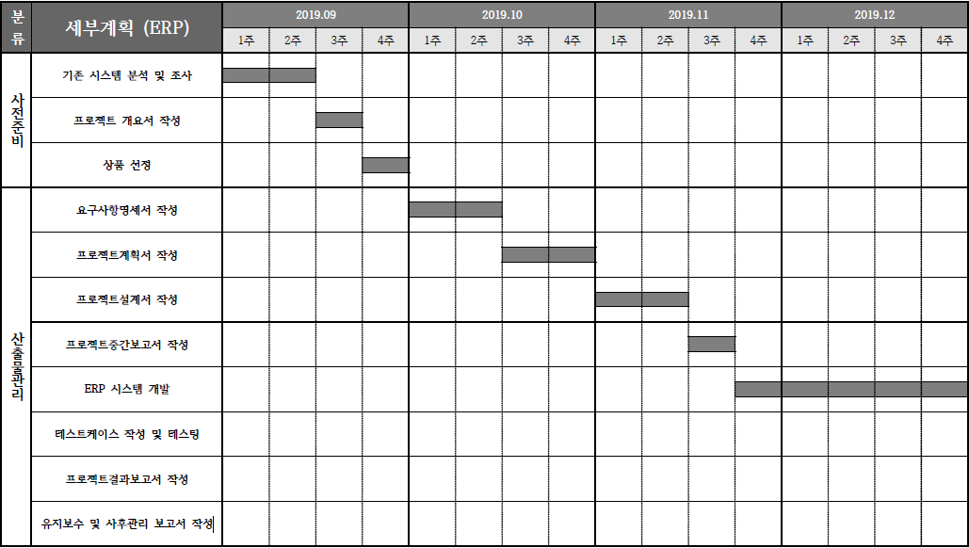
프로젝트 계획 - ERP

Slide 8
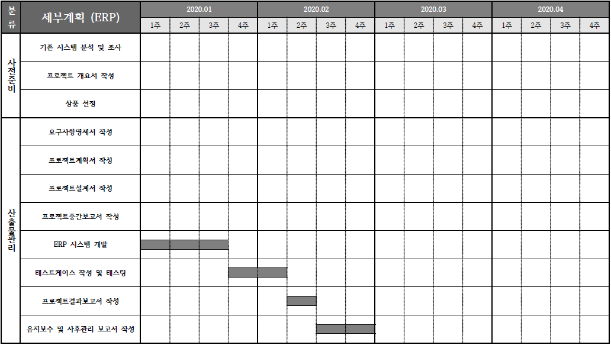
프로젝트 계획 - ERP

Slide 9
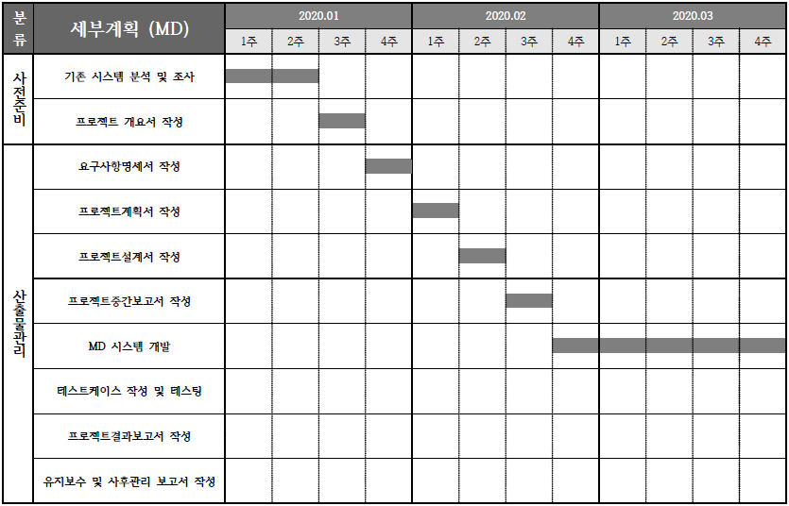
프로젝트 계획 – Motion Detector

Slide 10
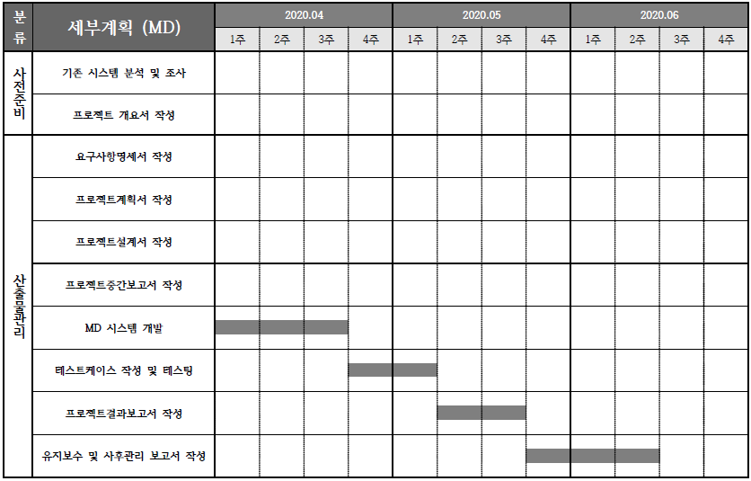
프로젝트 계획 – Motion Detector

Slide 11
기대효과
ERP(Enterprise Resource Planning)
시간과 공간의 개념을 뛰어넘는 의사소통 및 정보 공유
업무처리에 대한 비용 부담 감소, 업무처리 방식의 간소화 및 재구성
경영 환경 변화에 대한 신속한 대응
ERP 정보 활용을 통한 차별화된 서비스를 창출
각종 데이터 분석을 위한 정보가 일목요연하게 정리되어 일처리의 가속 및 간편화
기업의 낭비요소 파악 용이, 신속한 경영 판단의 도구로 사용
합리적인 생산 계획 설계
생산 데이터 관리를 통한 마케팅 활용
Motion Detector
무인 탐지 시스템의 역할 수행
감시관 등 인적 자원으로의 투자 감소로 인한 타 자원 투자 증가
사고 발생 시 객관적인 입장에서의 판단 자료로써의 활용

Slide 12
Q&A

Slide 13
감사합니다.

